Slide 1
SIMILAR words
In Hungarian and in Slovenian

Slide 2
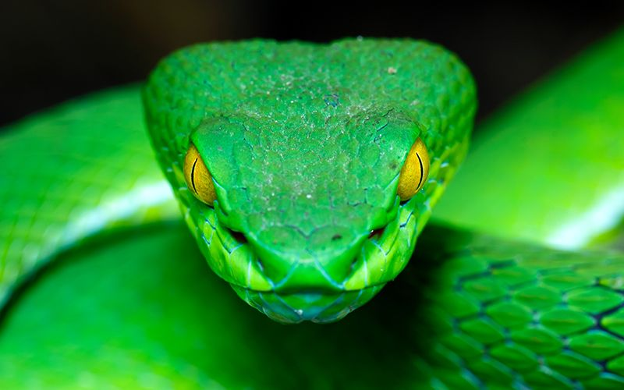
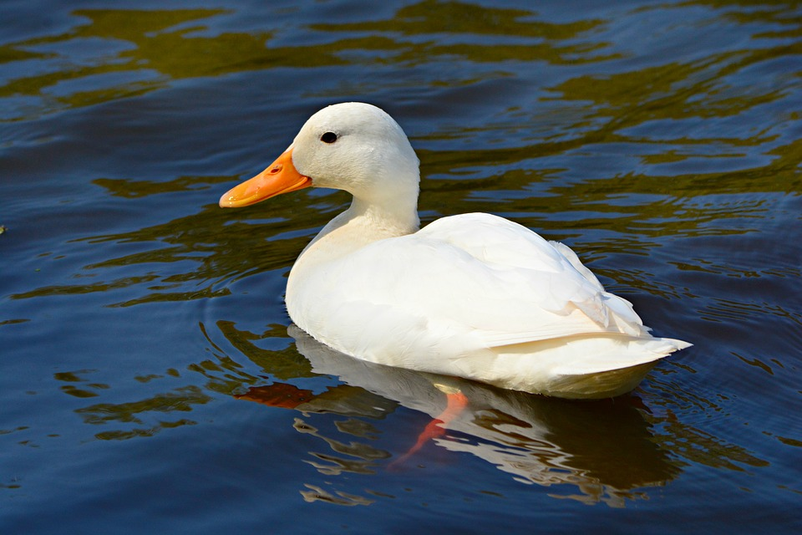
Kača vs kacsa

Slide 3

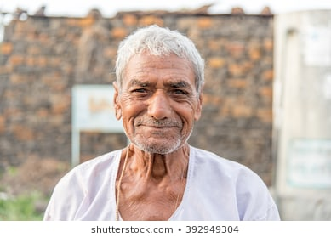
Bela vs Béla

Slide 4
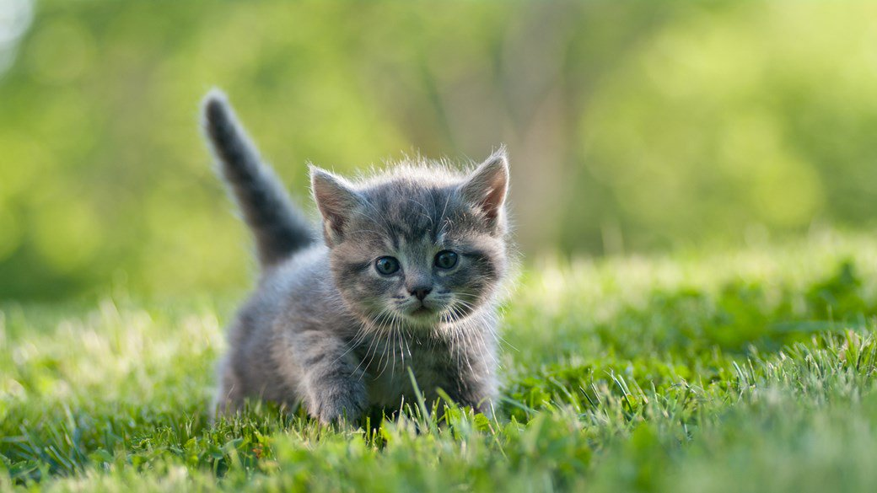
Mačka vs macska

Slide 5
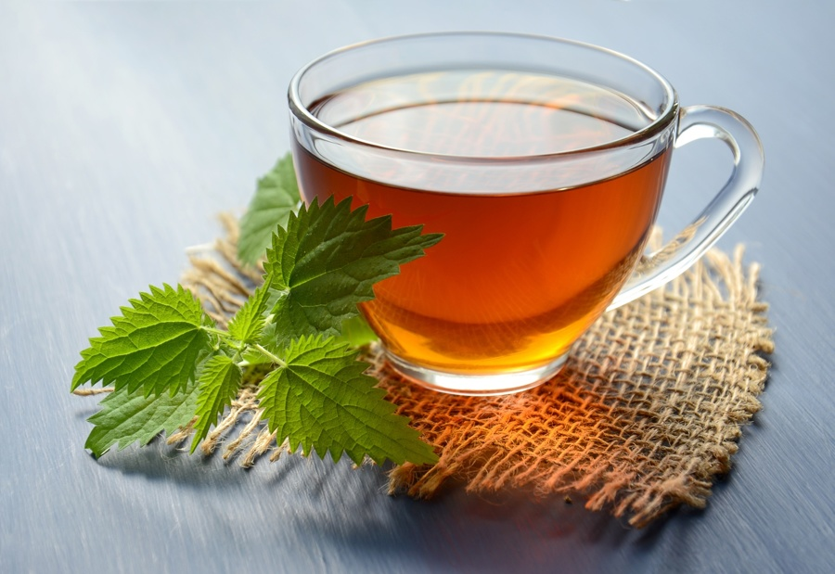

Čaj vs csaj

Slide 6
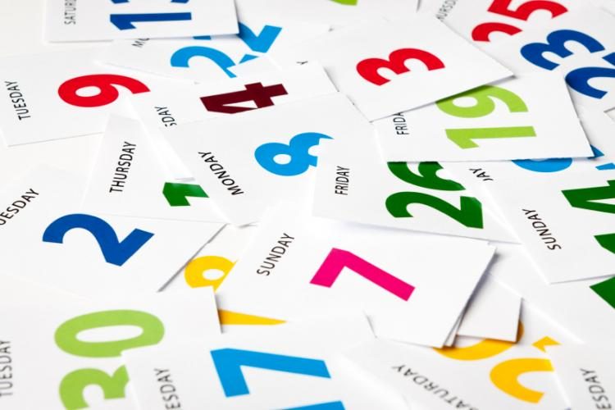
Četrek vs csütörtök petek vs péntek
Sobota vs szombat sreda vs szerda jelen vs jelen

Slide 7

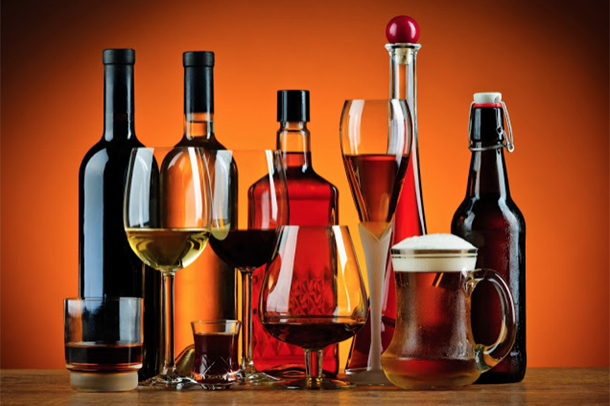
Pia vs pia

Slide 8

Čipka vs csipke

Slide 9

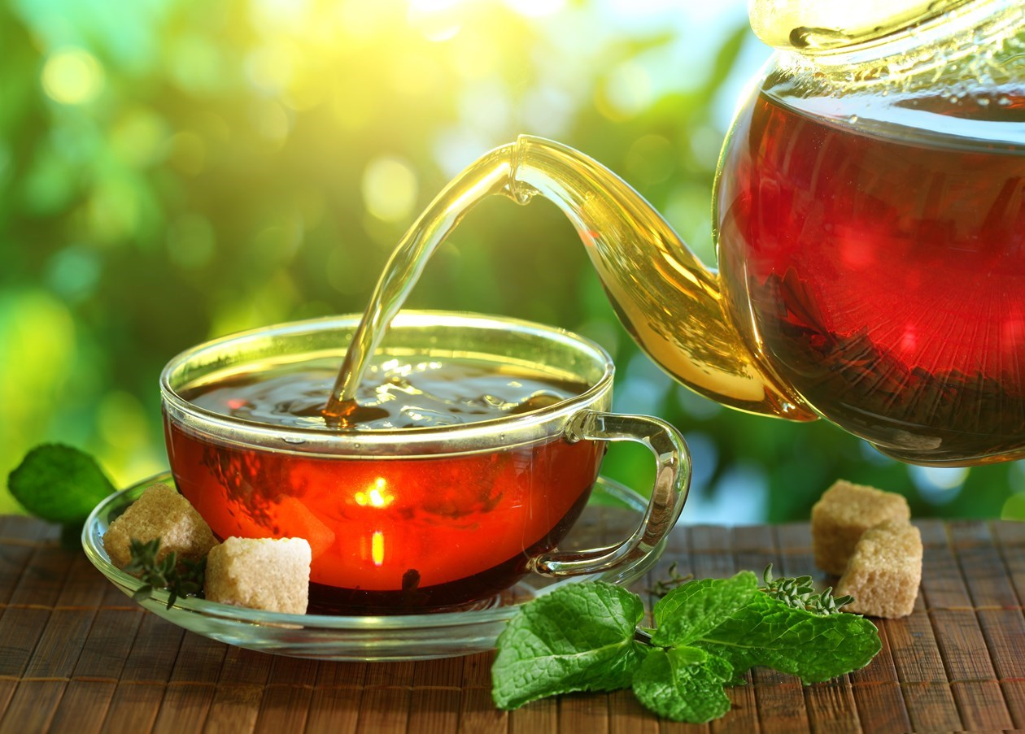
Teja vs tea

Slide 10
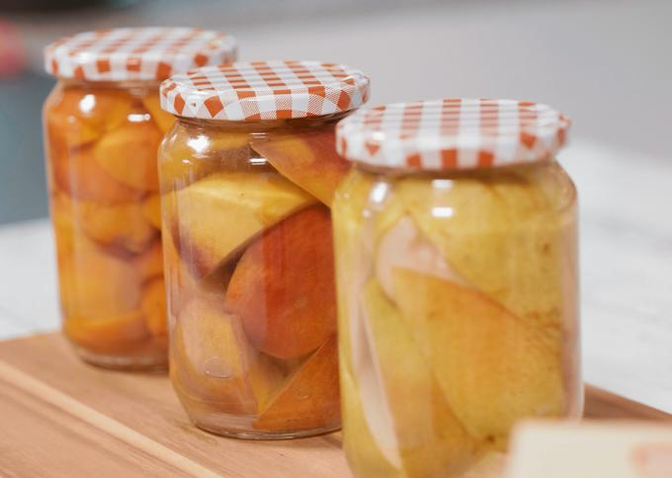
Kompot vs kompót

